Slide 1
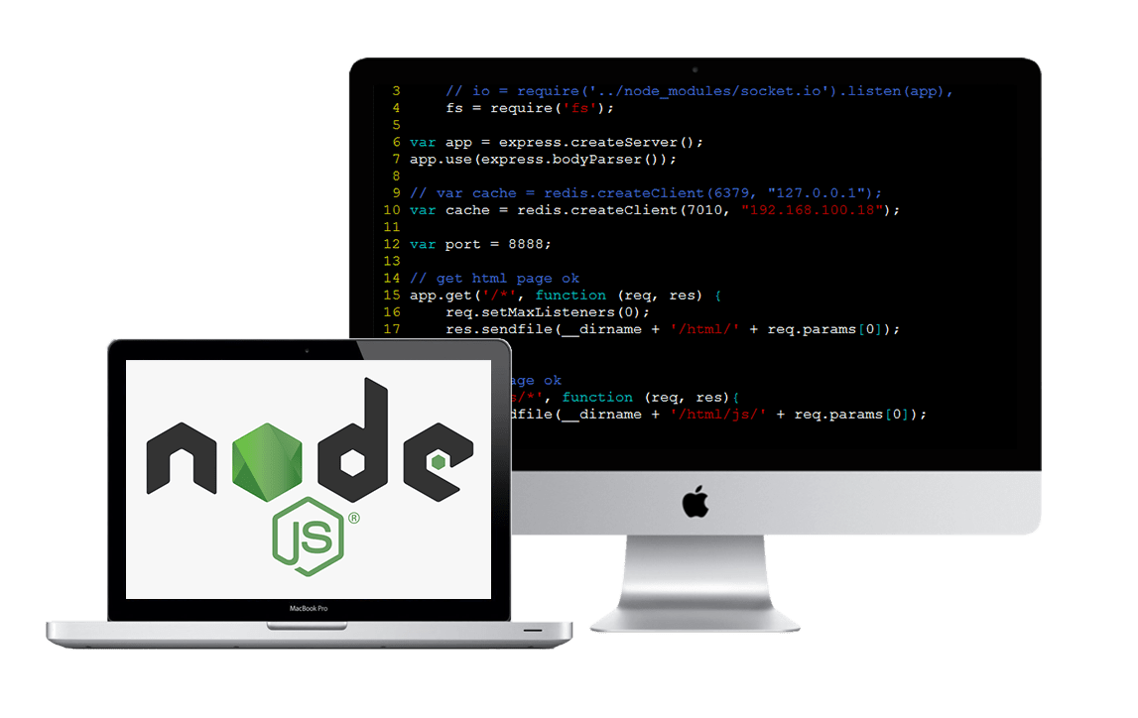

Подигнување на работна околина
-вежби-

Slide 2

Тамара Митевска
E-mail:
tamara_mitevska@hotmail.com
LinkedIn:
https://www.linkedin.com/in/tamara-mitevska-988737197/
Github:
https://github.com/TMitevska

Slide 3
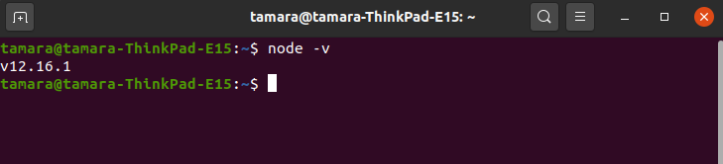
Инсталирање
Инсталирање со команда:
sudo apt-get update
sudo apt-get dist-upgrade
curl -o- https://raw.githubusercontent.com/nvm-sh/nvm/v0.35.2/install.sh | bash
source ~/.bashrc
nvm install lts/erbium
Верзии
https://nodejs.org/en/download/releases/
Тамара Митевска
Факултет за електротехника и информациски технологии

Slide 4
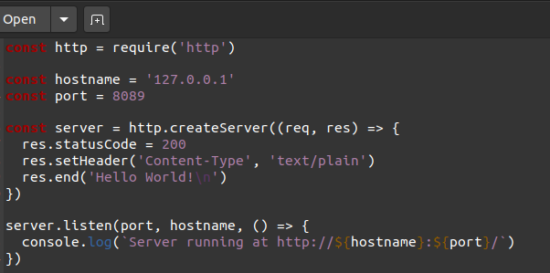
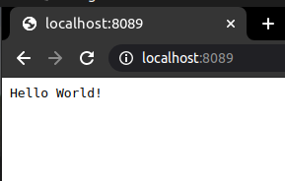
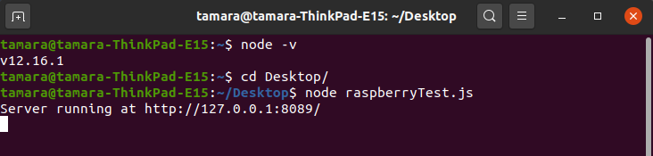
Подигнување на локален сервер
Тамара Митевска
Факултет за електротехника и информациски технологии

Slide 5
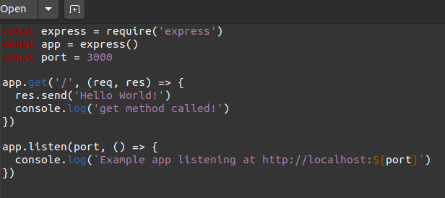
Креирање на сервер со Express
mkdir expressServer
cd expressServer
touch raspberryServerExpress.js
npm init
npm install express --save
npm install --save body-parser
Тамара Митевска
Факултет за електротехника и информациски технологии

Slide 6
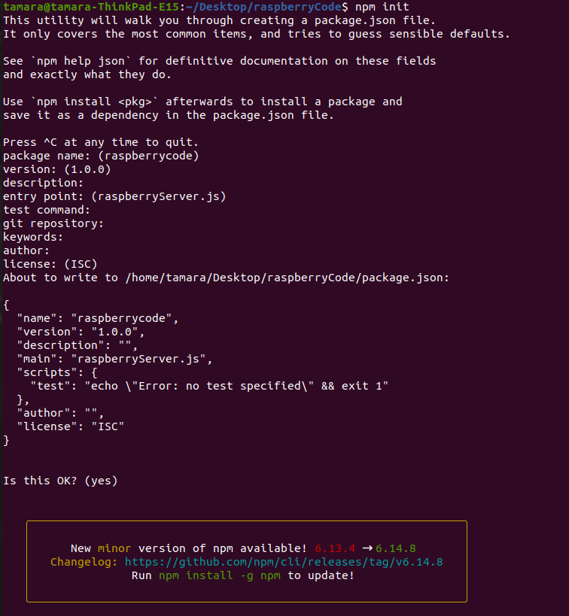
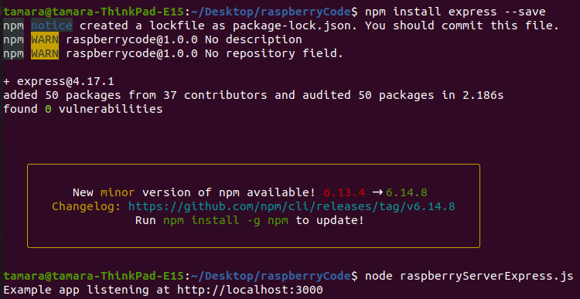
Тамара Митевска
Факултет за електротехника и информациски технологии

Slide 7
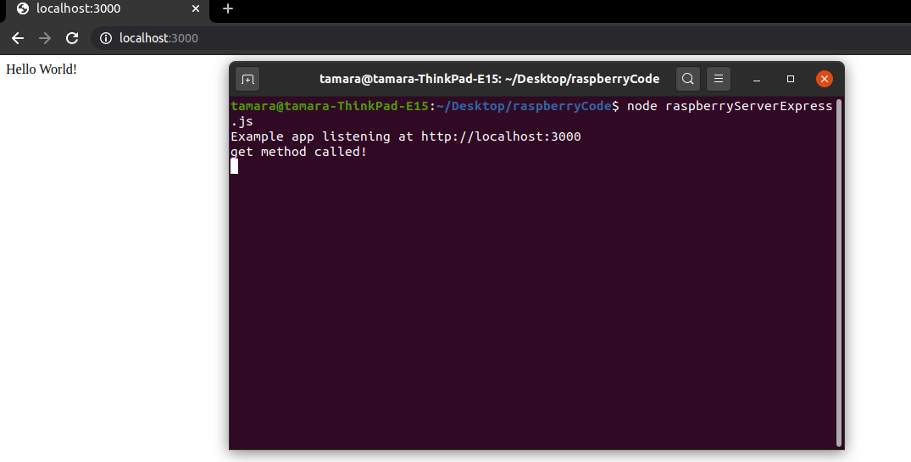
Тамара Митевска
Факултет за електротехника и информациски технологии

Slide 8
Задача 1:
Креирај node.js express сервер на raspberry pi кој ќе може да се справи со следниве барања:
/students – GET метод кој ќе врати HTML документ со листа од студенти
/students – POST метод кој ќе се користи за додавање на нови студенти (се проследува само име на студент како параметар)
/students – PUT метод кој ќе се користи за изменување на веќе постоечки студент (се проследува претходно и ново име на студент како параметри)
/students – DELETE метод кој ќе се користи за бришење на студент (се проследува само име на студент како параметар)
Тамара Митевска
Факултет за електротехника и информациски технологии

Slide 9
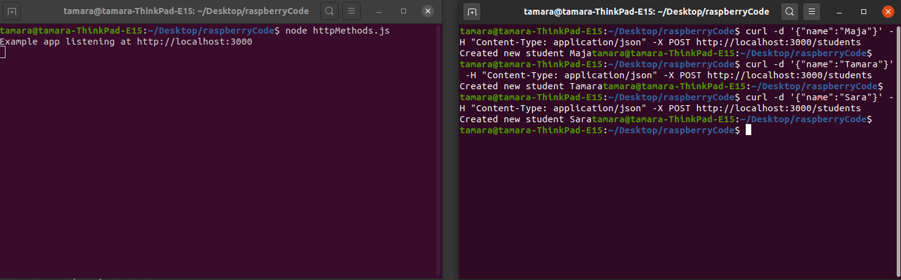
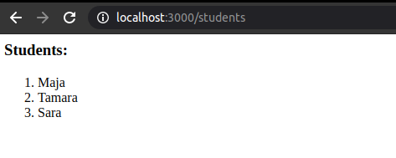
Тамара Митевска
Факултет за електротехника и информациски технологии

Slide 10
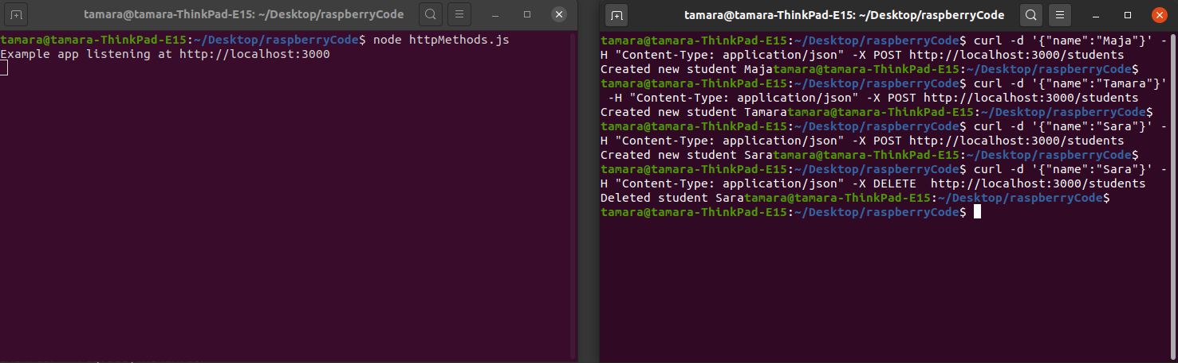
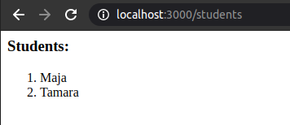
Тамара Митевска
Факултет за електротехника и информациски технологии

Slide 11
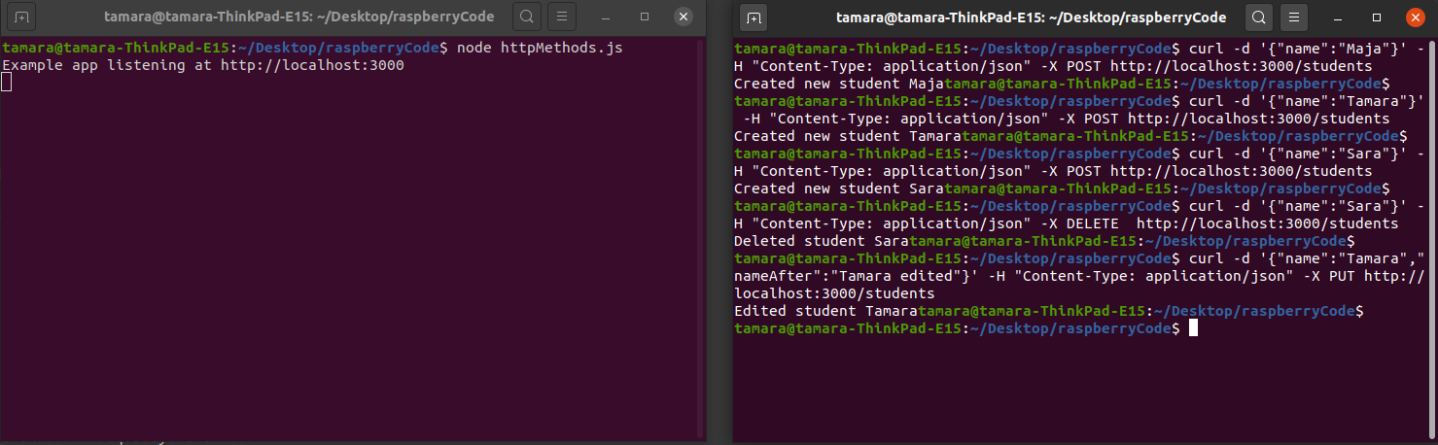
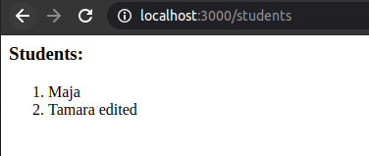
Тамара Митевска
Факултет за електротехника и информациски технологии

Slide 12
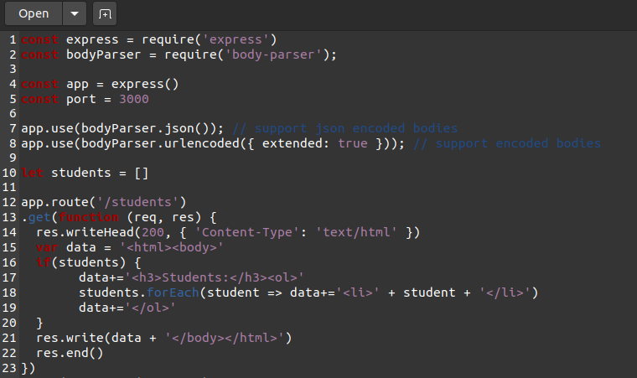
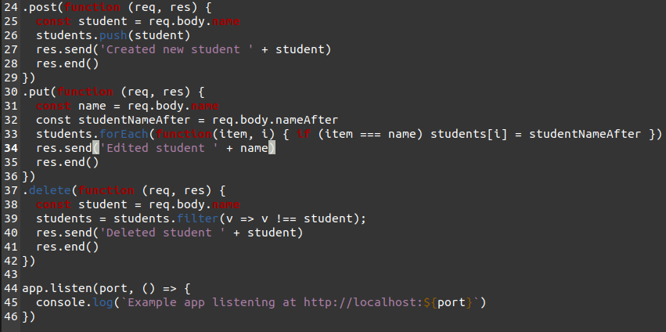
Решение:
Тамара Митевска
Факултет за електротехника и информациски технологии

Slide 13
Задача 2
Креирај node.js express сервер на raspberry pi кој ќе може да се справи со следниве барања:
/courses – GET метод кој ќе врати HTML документ со листа од курсеви
/courses – POST метод кој ќе се користи за додавање на нови курсеви (се проследува само име на курс како параметар)
/courses – PUT метод кој ќе се користи за изменување на веќе постоечки курс (се проследува претходно и ново име на курс како параметри)
/courses – DELETE метод кој ќе се користи за бришење на курс (се проследува само име на курс како параметар)
/students – GET метод кој ќе врати HTML документ со листа од студенти
/students – POST метод кој ќе се користи за додавање на нови студенти (се проследува име на студент и име на курс како параметри)
Тамара Митевска
Факултет за електротехника и информациски технологии

Slide 14
Задача 3
Креирај node.js express сервер на raspberry pi кој ќе може да се справи со следниве барања:
/courses – GET метод кој ќе врати HTML документ со листа од курсеви
/courses/:id – GET метод кој ќе го врати бараниот курс
/courses – POST метод кој ќе се користи за додавање на нови курсеви (се проследува id, име на курс, почетен и краен датум како параметри)
/courses/:id – PUT метод кој ќе се користи за изменување на веќе постоечки курс (се проследува име на курс, почетен и краен датум како патаметар)
/courses/:id – DELETE метод кој ќе се користи за бришење на курс
Тамара Митевска
Факултет за електротехника и информациски технологии

Slide 15

Прашања?
Тамара Митевска
Факултет за електротехника и информациски технологии

